Slide 1

Začátek husitských válek
VY_32_INOVACE_2C_17
Číslo projektu: CZ.1.07/1.4.00/21.1101
Sada 3
Člověk a společnost
MŠ, ZŠ a PrŠ Trhové Sviny

Slide 2
Identifikátor materiálu: III/2 Inovace a zkvalitnění výuky prostřednictvím ICT, 17
Anotace | Žáci si prostřednictvím obrázku připomínají, jakým způsobem zemřel Jan Hus. Na základě informací v přehledném diagramu diskutují o počínání stoupenců Jana Husa po jeho smrti (diagram s potřebnými údaji se objeví po kliknutí myší na červený znak informaci). Žáci pak sami tyto informace zapisují skrytým perem. Prostřednictvím interaktivního cvičení zjišťují, jak se nazývali příznivci Jan Husa (obdélník se správnou odpovědí doletí po kliknutí myší na příslušné místo, ostatní obdélníky zmizí). Žákům je objasněn význam symbolů chleba a vína při bohoslužbě a přijímání „pod obojí“. Prostřednictvím interaktivního cvičení se naučí význam slova hostie (obdélník se správnou odpovědí po kliknutí myší zčervená, ostatní zmizí). Žáci se dovídají základní informace o Janu Želivském. Poznávají Novoměstskou radnici (obrázek se objeví po kliknutí myší na obrázek slunce). Na základě této fotografie získávají informace o událostech, které byly na počátku husitských válek. Skrytým perem škrtají chybné odpovědi v závěrečném opakování.
Autor Období vytvoření materiálu | Mgr. Ivana Jordánová Červenec 2011
Speciální vzdělávací potřeby | ADHD, dyslexie, dysgrafie, dysortografie
Vzdělávací oblast Vzdělávací obor | Člověk a společnost Dějepis
Druh učebního materiálu | Interaktivní DUM
Druh interaktivity | Využití interaktivní tabule a práce s PC Možnost dopisovat rukopisné poznámky přes skrytá tlačítka v rámci nového softwaru
Cílová skupina | Žák – s lehkým mentálním postižením
Stupeň a typ vzdělávání | Základní škola praktická – 2. stupeň
Typická věková skupina | 13 – 15 let, 7. ročník
Přílohy | Pracovní list v MS Word

Slide 3
Začátek husitských válek

Slide 4
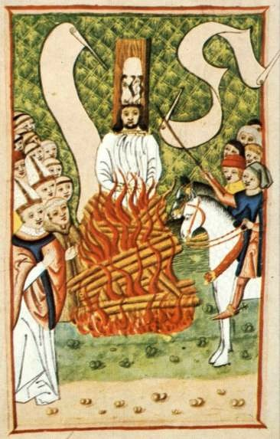
Upálení Jana Husa
Popiš, co vidíš na obrázku.
1

Slide 5
Smrt Jana Husa
Zpráva o smrti Jana Husa pobouřila jeho stoupence.
přepadali a vypalovali kláštery
ubíjeli mnichy a kněze
trestali přívržence císaře Zikmunda

Slide 6
Pamatuješ si?
Zpráva o smrti Jana Husa pobouřila jeho stoupence.
přepadali a vypalovali __________
_______ mnichy a kněze
trestali přívržence císaře _________
Použij skryté pero!

Slide 7
Stoupenci Jana Husa
Přívrženci Jana Husa se nazývají:
__________
(Správná odpověď po kliknutí myší přiletí na vyhrazené místo.)
Husové
Husité
Husisté

Slide 8
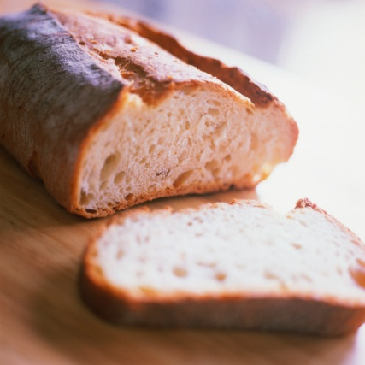
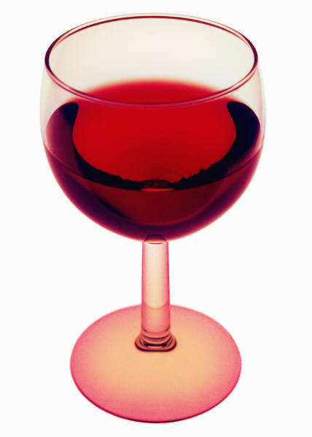
Chléb a víno
Chléb je symbolem pro tělo Ježíše Krista.
          Víno je symbolem krve Ježíše Krista.
Klikni na mě!

Slide 9
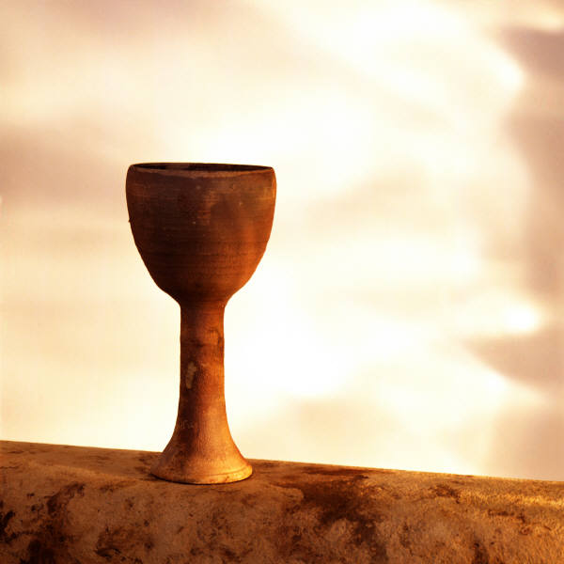
Přijímání „pod obojí“
Husitští kněží všem věřícím dávali hostii a víno z kalicha.
Vyjadřovali tím
rovnost všech lidí
před Bohem.

Slide 10
Hostie
Co je to hostie?
(Obdélník se správnou odpovědí po kliknutí myší zčervená.)
krajíc chleba
tenké kolečko nekvašeného chleba
chléb a sůl

Slide 11
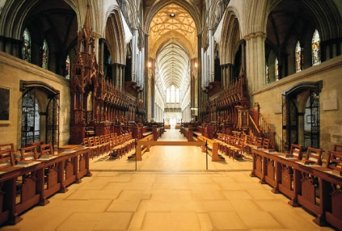
Jan Želivský
Jan Želivský byl oblíbený husitský kazatel.
Na jeho kázání lidé chodili do kostela Panny Marie Sněžné na Novém městě pražském.

Slide 12
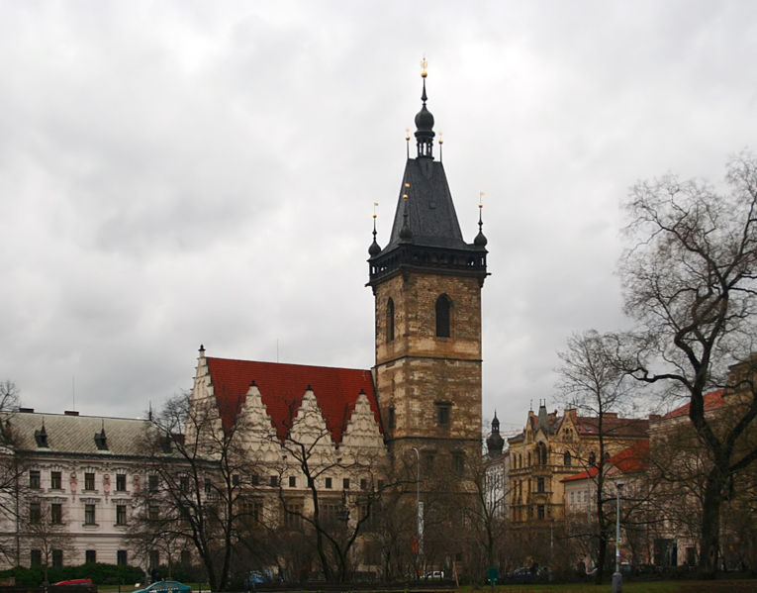
Novoměstská radnice v Praze
Klikni na mě!
2

Slide 13
30. července 1419
Husité, vedeni Janem Želivským, vtrhli do novoměstské radnice a svrhli z oken konšely.
Touto událostí začaly husitské války.
Husitské války trvaly 15 let.

Slide 14
Opakování
Chléb je symbol: a, těla Ježíše Krista
                b, krve Ježíše Krista
Husitské války trvaly: a, 30 let
                b, 15 let
Jan Želivský byl: a, kazatel
                b, král
(Špatné odpovědi škrtni skrytým perem.)
Použij skryté pero!

Slide 15
Zdroje obrázků:
http://office.microsoft.com/klipart
1 1 TARAGUI. wikipedia.org [online]. [cit. 21.7.2011]. Dostupný na WWW: http://commons.wikimedia.org/wiki/File:Jan_Hus_at_the_Stake.jpg
2 SILOTO. wikipedia.org [online]. [cit. 21.7.2011]. Dostupný na WWW: http://cs.wikipedia.org/wiki/Soubor:Novom%C4%9Bstsk%C3%A1_radnice_v_Praze.JPG

